Slide 1
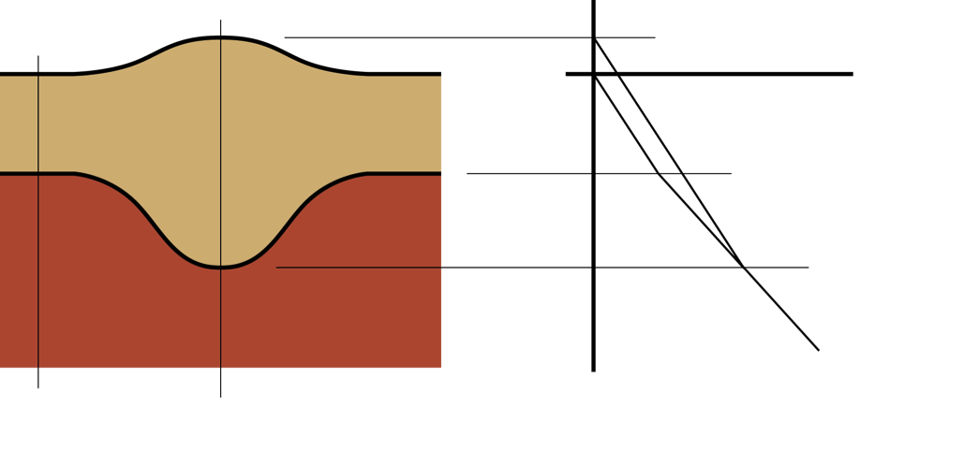
M
L
pressure →
M
L
Paul Meijer, Aardwetenschappen, UU

Slide 2
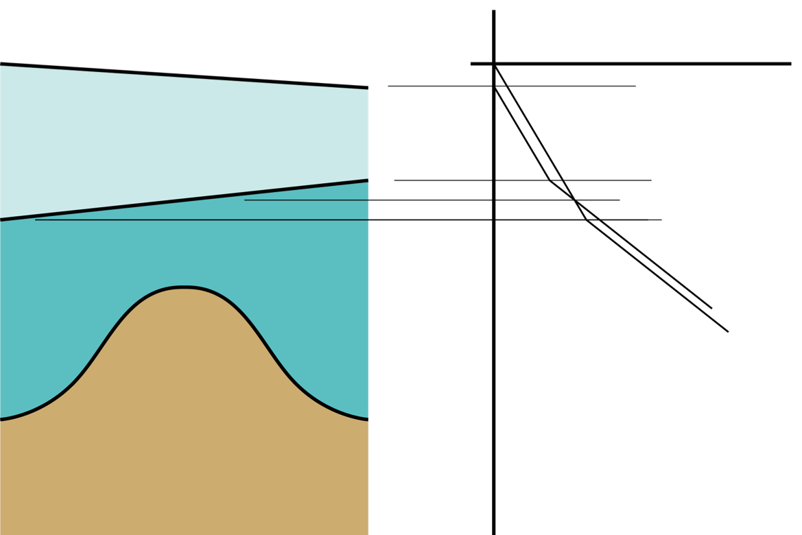
A
pressure →
M
A
M
M
A
Paul Meijer, Aardwetenschappen, UU

